Slide 1
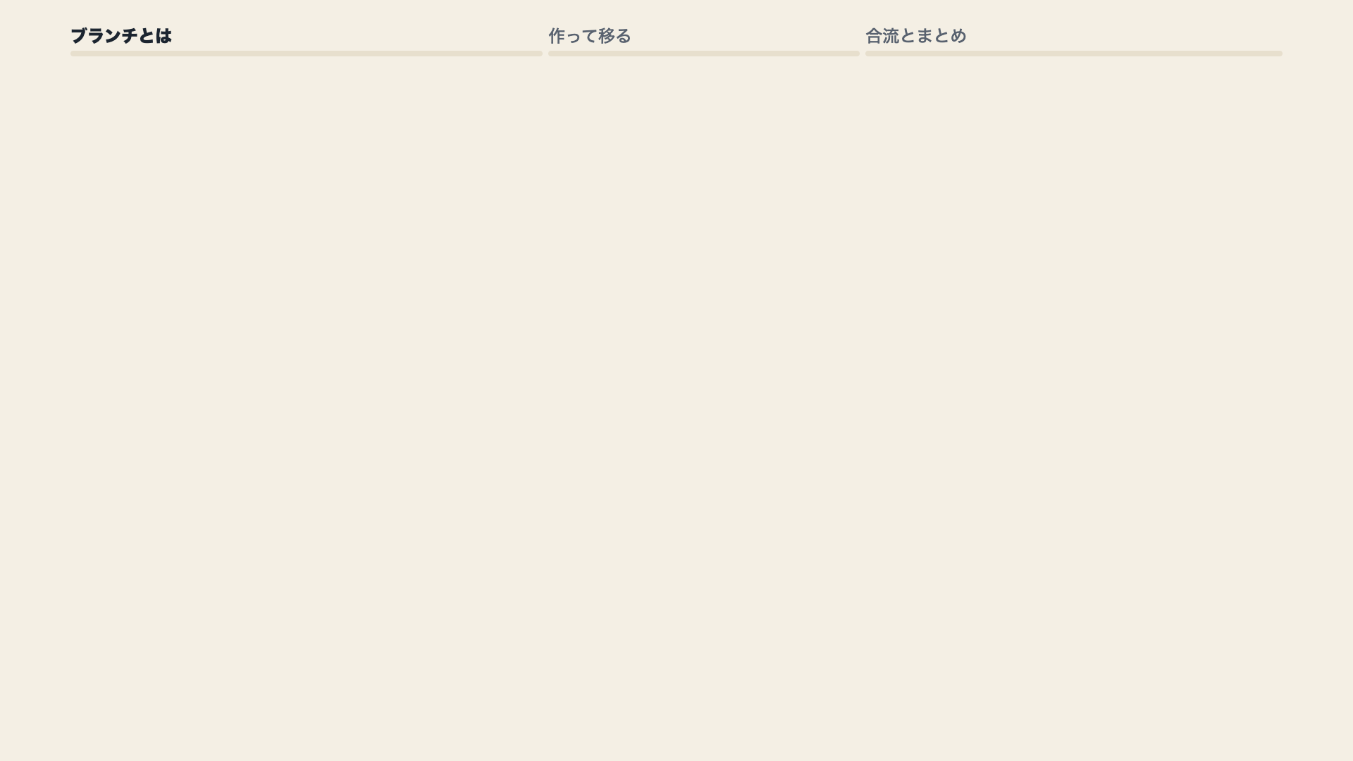

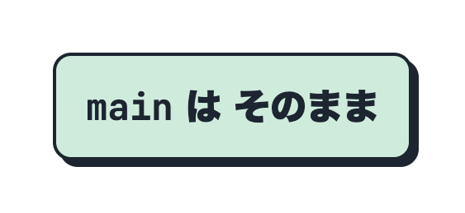
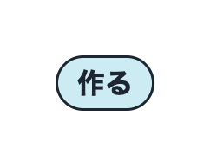
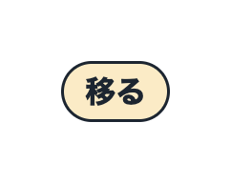
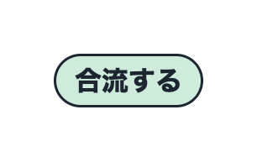






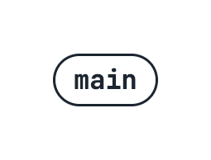



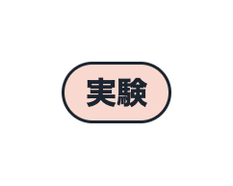
Notes:
聞き手はGitを使い始めたばかり。コマンドより先に「枝分かれ」の絵を持ってもらう
【スライド開始】 今日は、Gitのブランチを、三つの動きで見ていきます。
【クリック 1】 ふだんの作業は、メインと呼ぶ一本の線に積み重なります。
【クリック 2】 ブランチを作ると、その線から、自分だけの枝が分かれます。
【クリック 3】 枝の上なら、メインを壊さずに、安心して試せます。
【クリック 4】 新しい機能や、ちょっとした実験は、それぞれ別の枝で進めます。

Slide 2
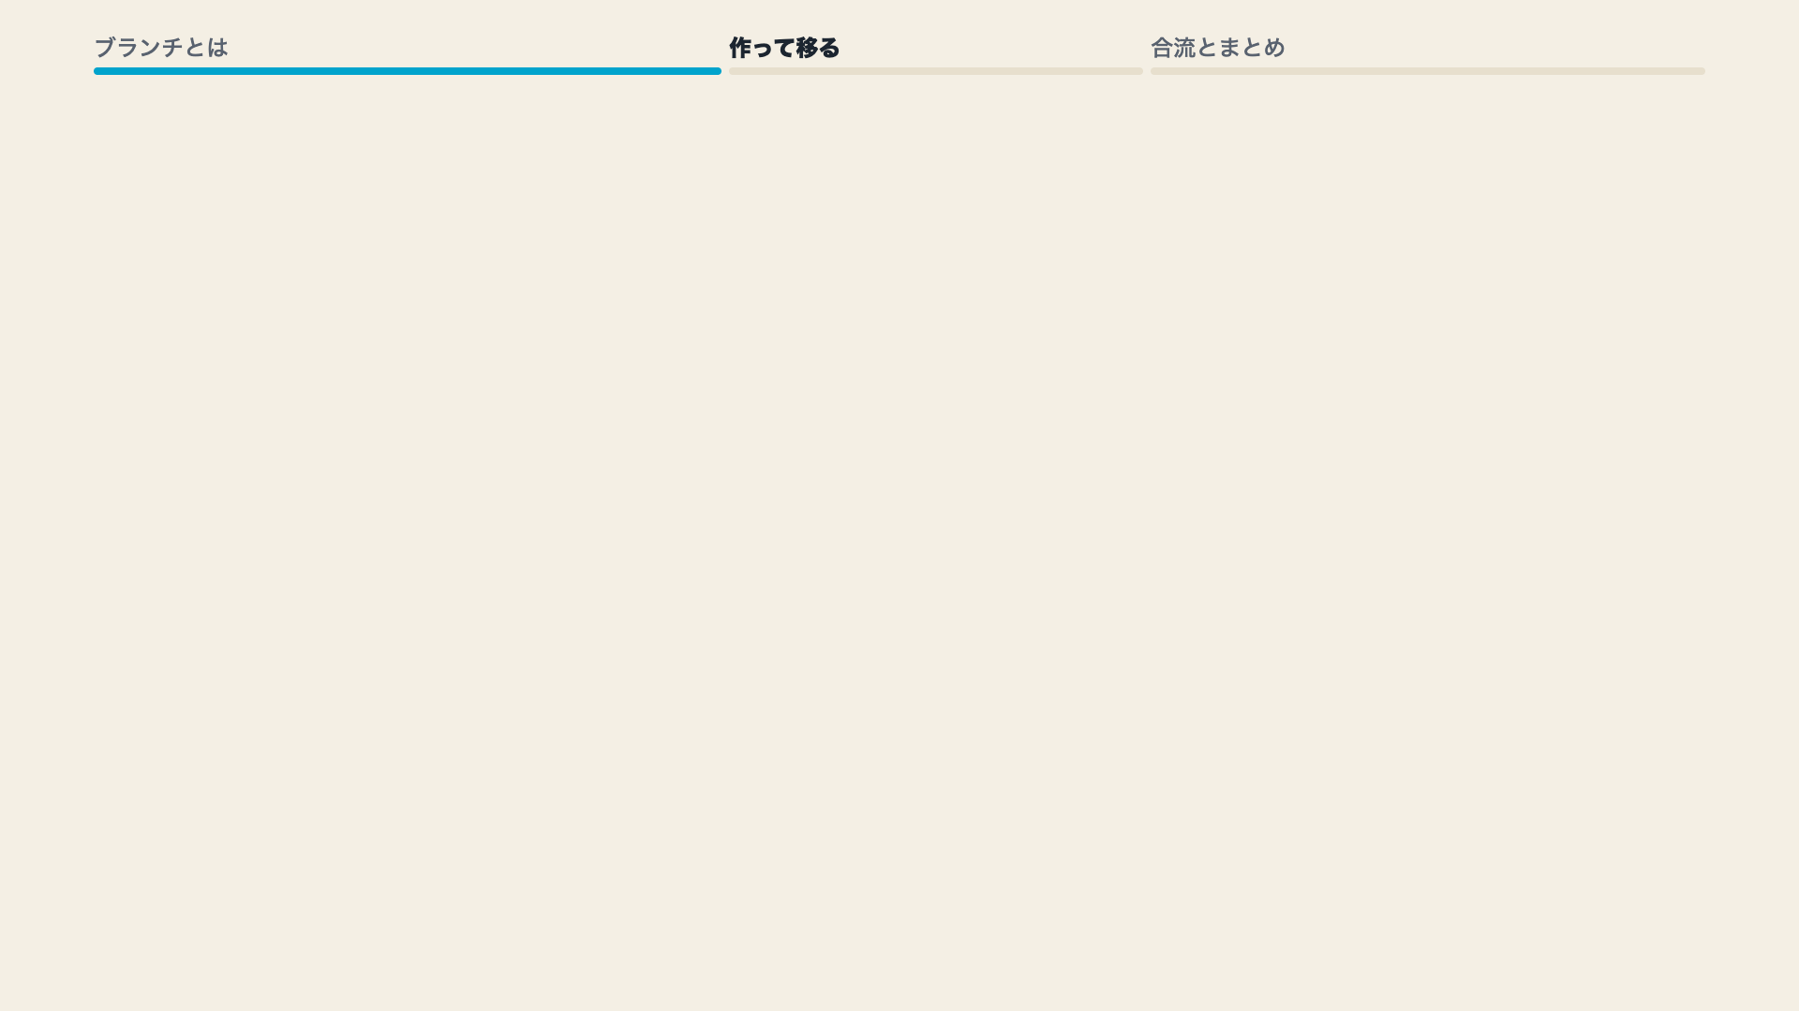




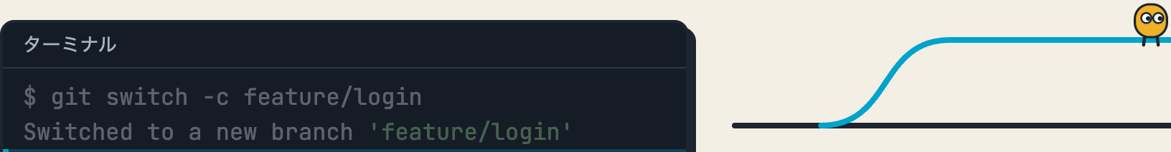
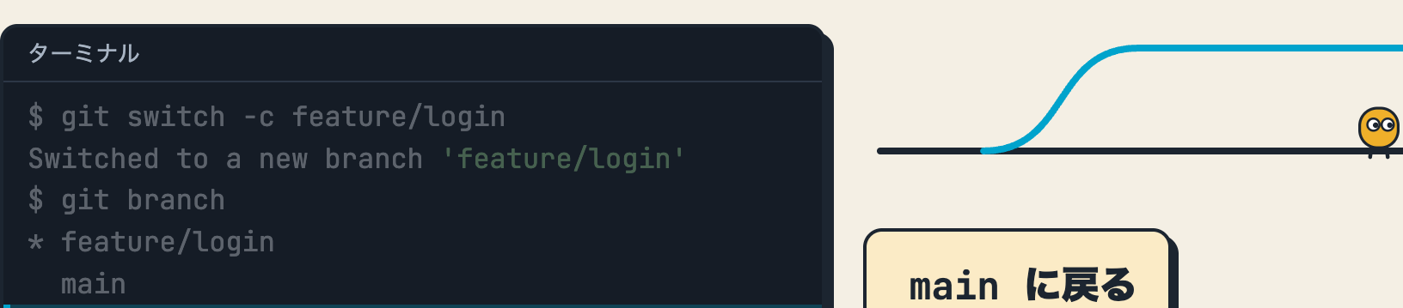
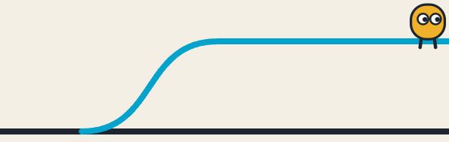




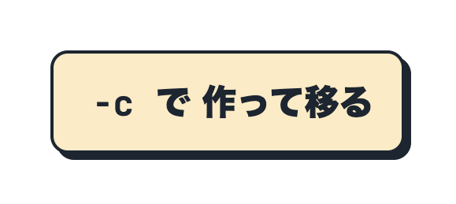
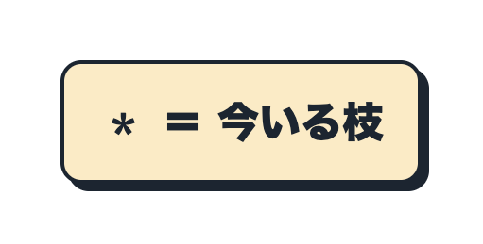
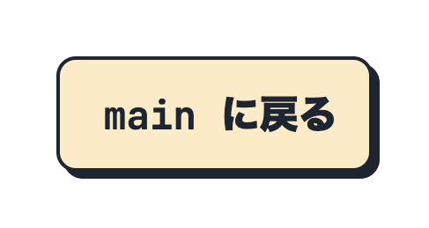
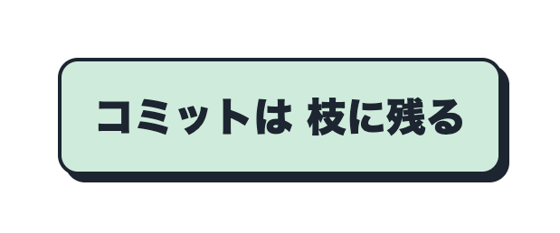



Notes:
【スライド開始】 では、ブランチを作って、そこへ移ってみましょう。
【クリック 1】 git switch -c に名前を付けると、枝を作って移ります。
【クリック 2】 git branch を打つと、今いる枝に印が付いています。
メモ: ＊の付いた行を指さす
【クリック 3】 メインへ戻るときは、git switch main と打ちます。
【クリック 4】 枝で積んだコミットは、メインに戻ると見えなくなりますが、枝に残っています。

Slide 3
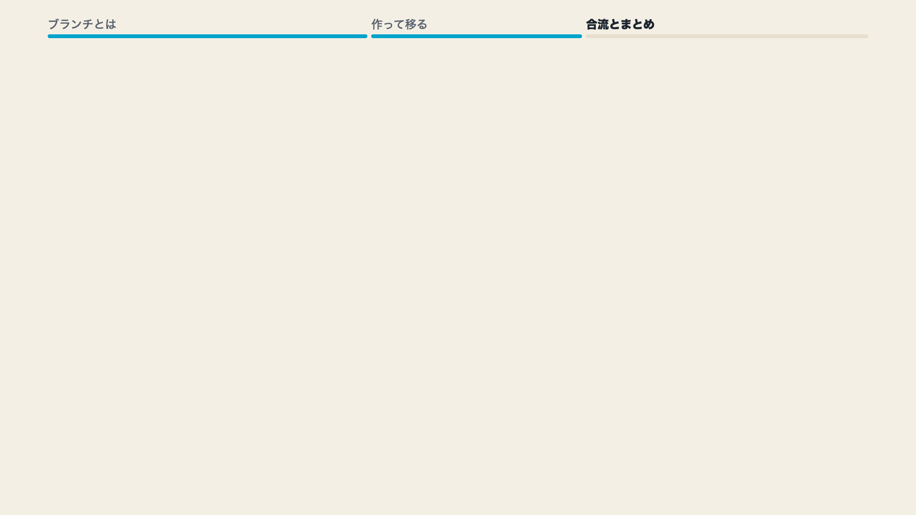


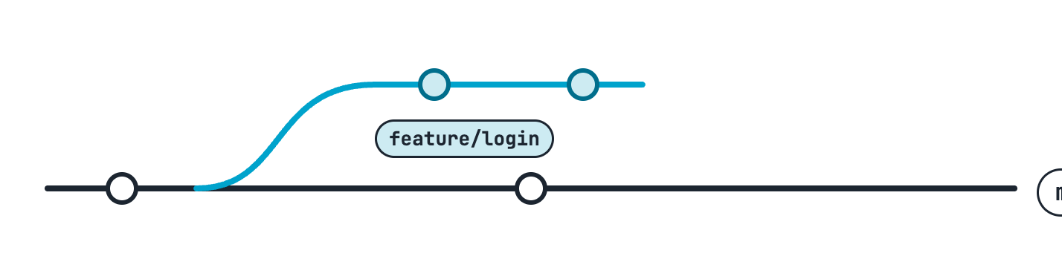
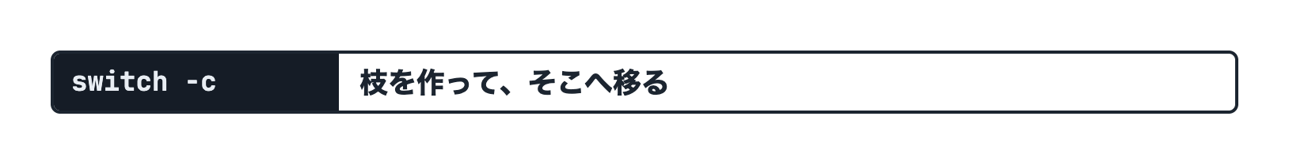
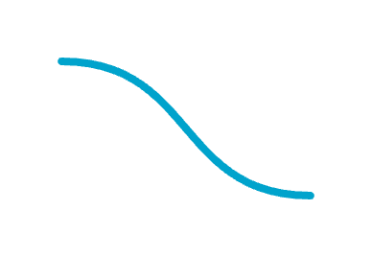
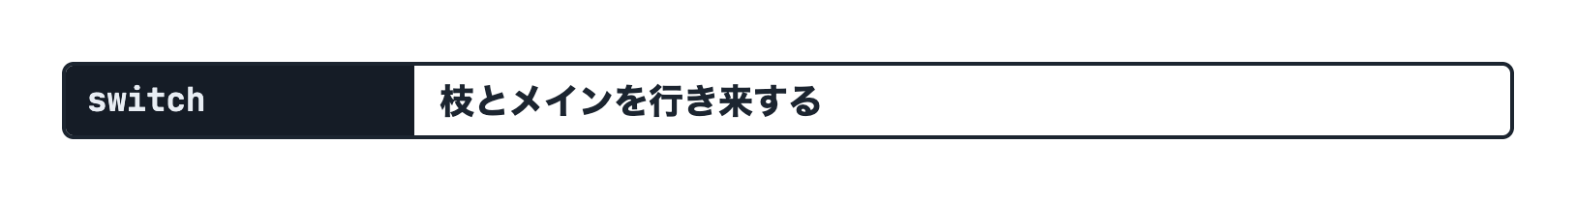

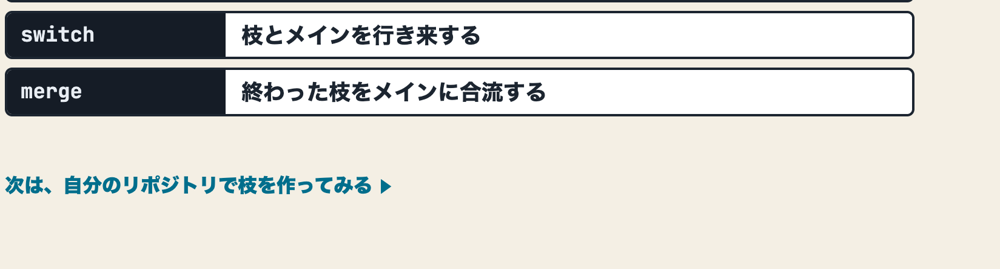

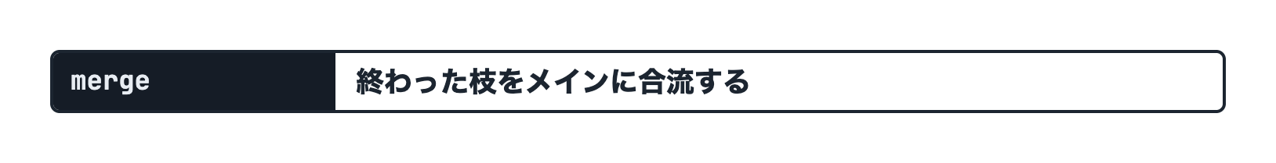

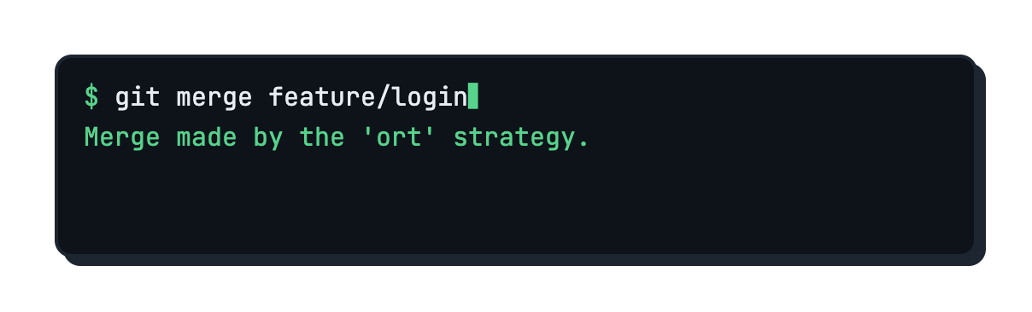
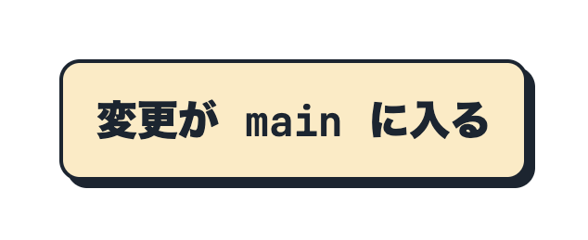



Notes:
【スライド開始】 枝での作業が終わったら、メインに合流させます。
【クリック 1】 メインに戻ってから、git merge に枝の名前を付けます。
【クリック 2】 これで、枝の変更がメインの線に取り込まれます。
【クリック 3】 合流が済んだ枝は、git branch -d で消して片付けます。
【クリック 4】 作る、移る、合流する。この三つで、ブランチを使い始められます。

